Slide 1
الوحدة الثالثة

Slide 2
الدرس الأول
الدرس الثاني

Slide 3
01
الدرس الأول
التكرارات في سكراتش (Scratch)

Slide 4
اهداف الدرس
الأهداف التعليمية ومخرجات التعلم
إنشاء مقطع برمجي باستخدام أوامر التكرارات.
إنشاء قصة قصيرة من خلال جمع اللبنات في سكراتش.
ايقاف البرنامج مؤقتا لفترة محدودة في سكراتش باستخدام لبِنة انتظر.
التحكم في تدفق مقطع برمجي باستخدام لبنة (انتظر).

Slide 5
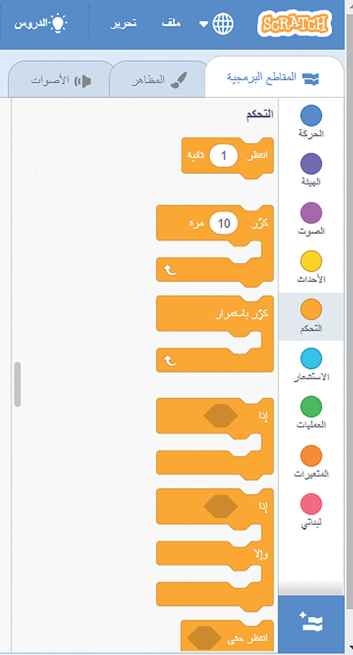
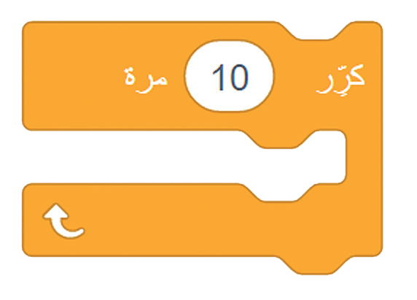
لبنة كرر
يُستخدم هذا النوع من التكرارات عندما تريد تنفيذ مجموعة من الأوامر لعدد معين من المرات.
يكون عدد التكرارات معروفاً من بداية البرمجة، القيمة الافتراضية للبنة يكون عدد التكرارات معروف كرّر هي " 10 ". ويمكن العثور على لبنة كرّر في فئة لبنات التحكم.

Slide 6
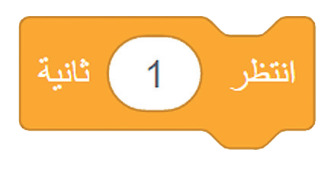
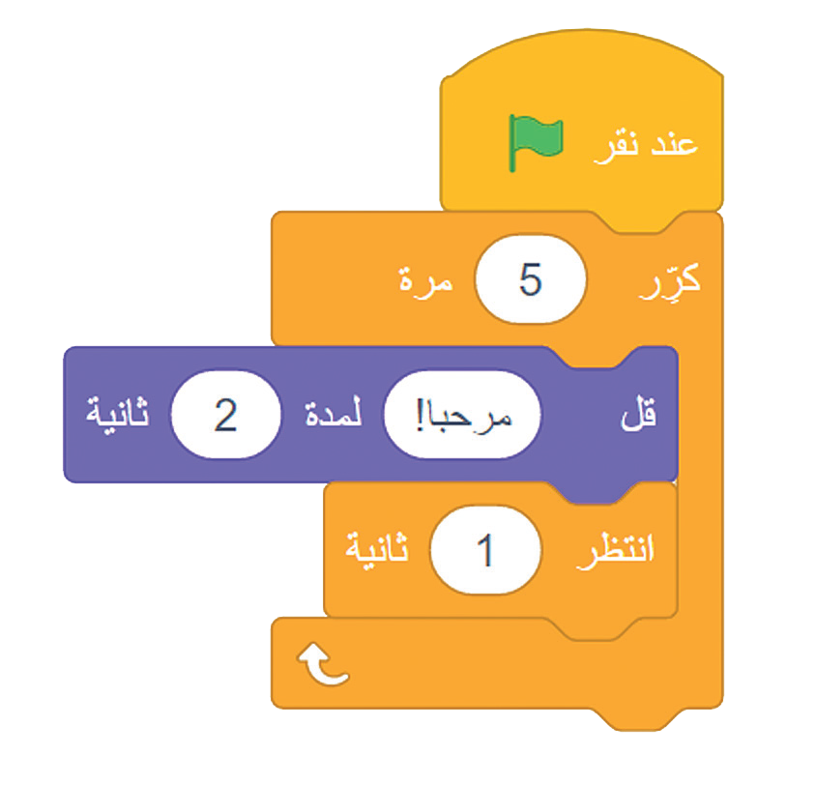
لبنة انتظر () ثانية
لبنة انتظر () ثانية البرنامج عن العمل لمدة محددة من توقف ل الثواني.
يمكنك العثور على لبنة انتظر () ثانية في فئة لبنات التحكم.

Slide 7
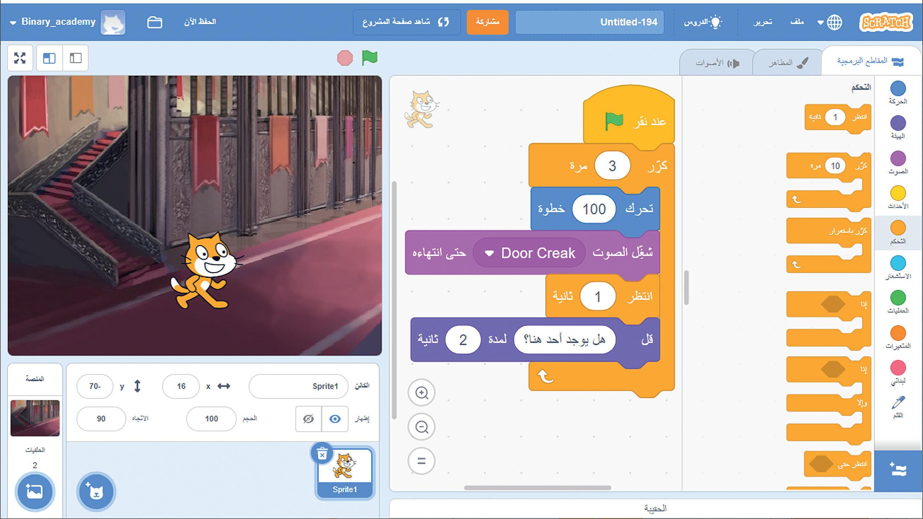
محتوى
جمع اللبنات: ستتعلم كيفية جمع اللبنات التي تعلمتها حتى الآن من أجل إنشاء قصة صغيرة.

Slide 8
تعرفنا على:
لبنة كرر ولبنة انتظر () ثانية

Slide 9
انتهى الدرس
شكرا للمتابعة..
عودة
للدروس

Slide 10
02
الدرس الثاني
الرسم بواسطة سكراتش(Scratch)

Slide 11
اهداف الدرس
الأهداف التعليمية ومخرجات التعلم
تعديل لون وحجم القلم في برنامج سكراتش.
إضافة القلم في سكراتش
مسح منصة سكراتش.
إنشاء رسومات ثنائية الابعاد باستخدام لبنات سكراتش.
إنشاء مقطع برمجي يطبع الكائن على المنصة.
تعديل لون وحجم القلم في سكراتش.
رسم الأشكال بواسطة القلم في سكراتش.
استخدام لبنة (اطبع) في سكراتش.
تكرار الكائن.
إضافة مؤثر صوتي للكائن.

Slide 12
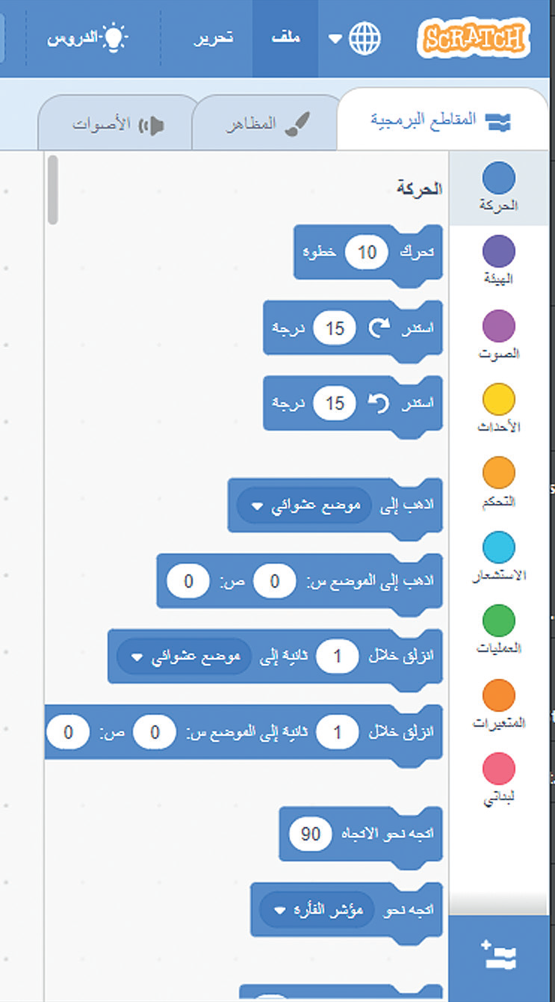
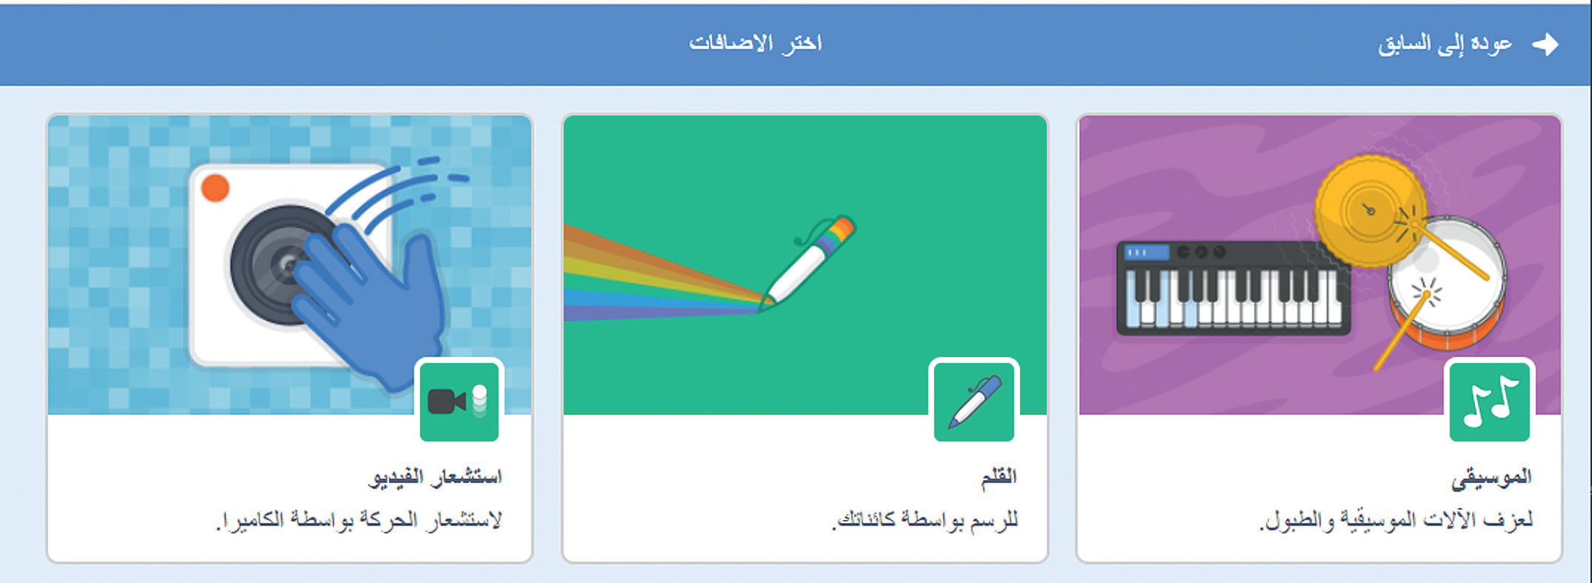
إضافة القلم في سكراتش
يمكنك في سكراتش استخدام الكائن للرسم.
ستجعل الكائن الآن يرسم شكل أثناء حركته.
لبدء الرسم في سكراتش يجب عليك إضافة مُلحق القلم.

Slide 13
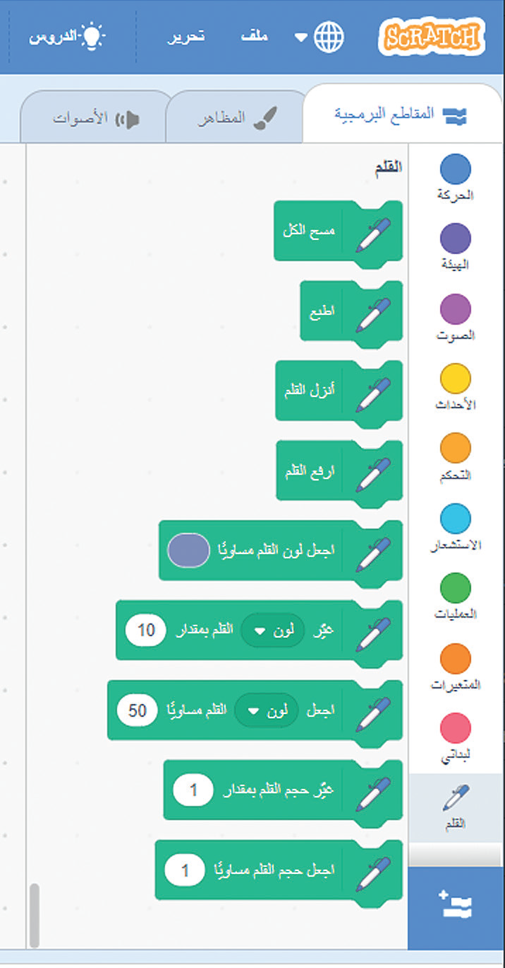
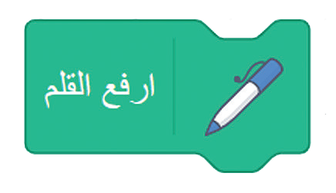

أداة القلم عند استخدام أداة القلم، يترك الكائن أثرًا عند انتقاله من مكان إلى آخر عبر المنصة.
ترفع اللبنة القلم وتجعل الكائن يتوقف عن الرسم.
تجعل اللبنة الكائن يترك أثراً عند تحركه إلى المنصة.

Slide 14
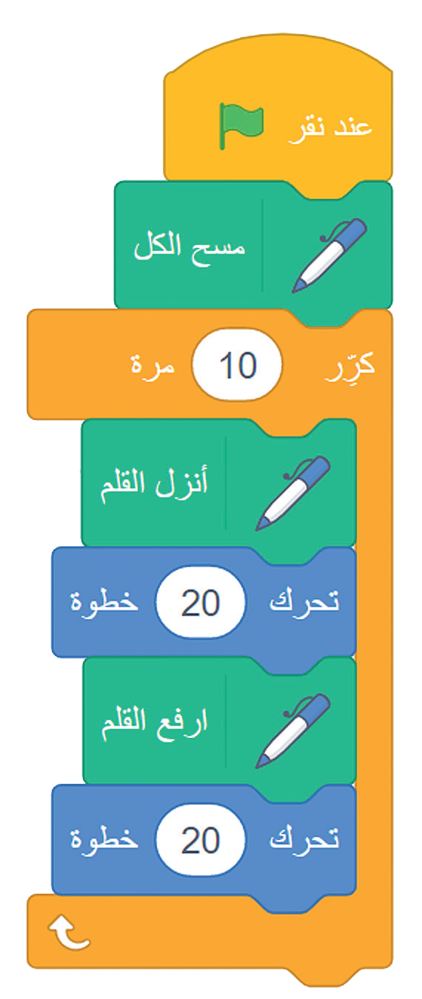
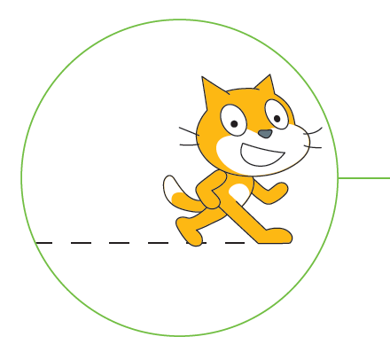
إضافة القلم في سكراتش
إن استخدام اللبنات بهذه الطريقة تجعل الكائن يرسم خط متقطعاً

Slide 15



Slide 16
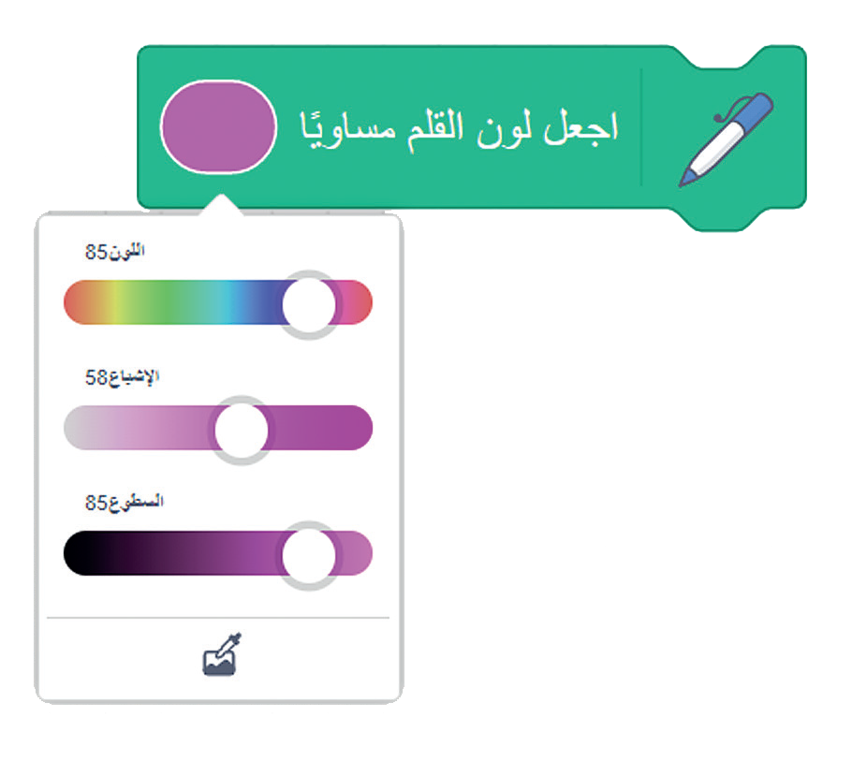

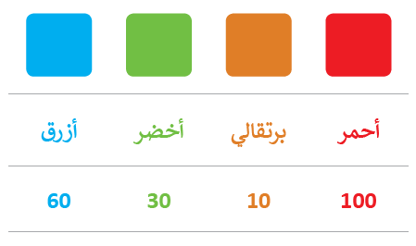


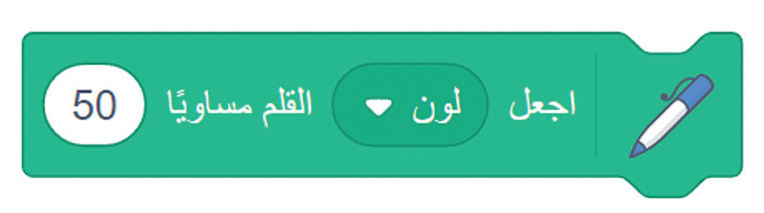
إضافة الألوان إلى رسوماتك
يمكنك تغيير لون القلم من خلال هاتين اللبنتين.

Slide 17
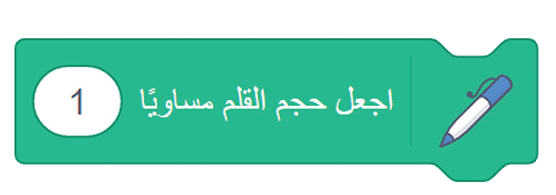
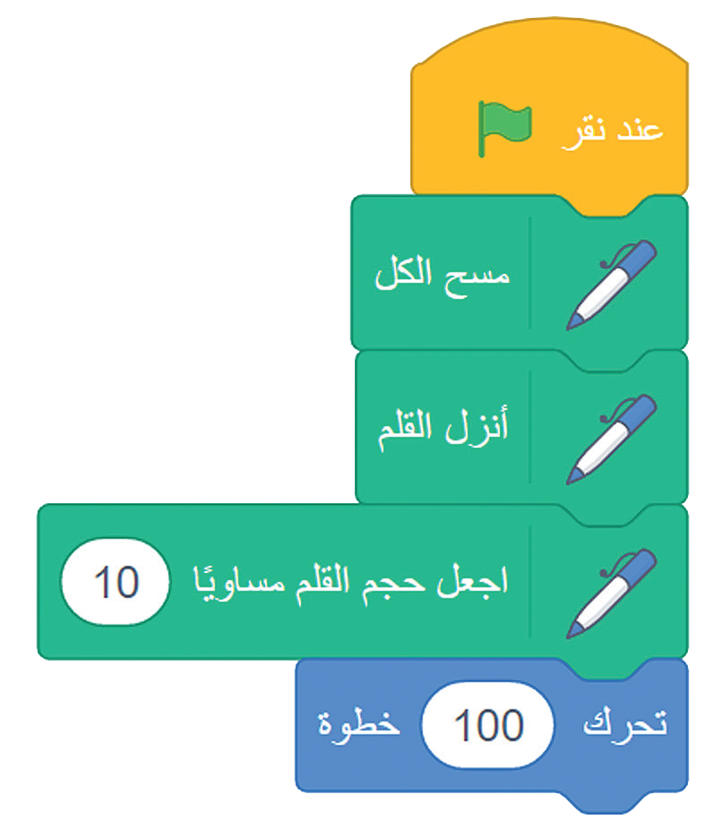

لبنة حجم القلم
يمكن تغيير حجم القلم بواسطة هذه اللبنة وتكون قيمتها الصغرى 1 وكلما زادت هذه القيمة اصبح القم اعرض.

Slide 18
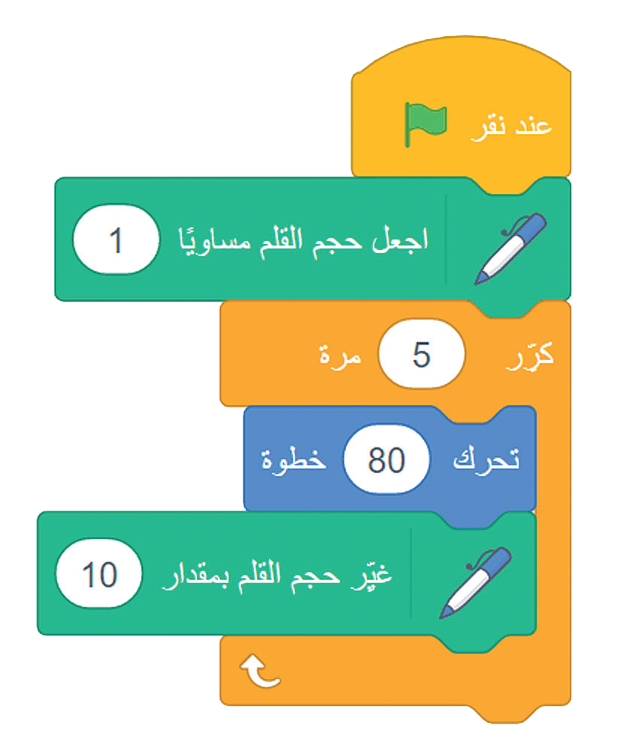

لبنة حجم القلم
يمكنك تغيير حجم القلم أثناء عمل البرنامج.

Slide 19
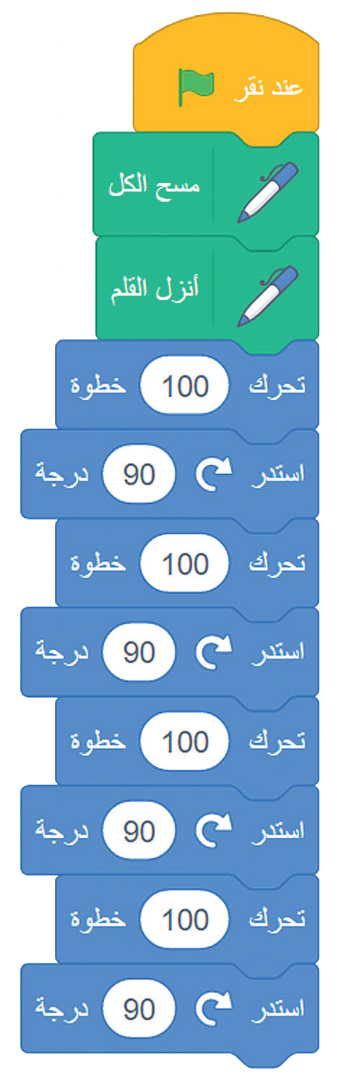
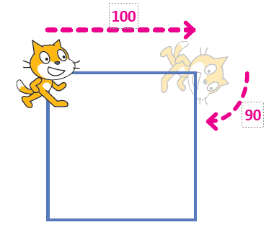
رسم الأشكال
يمكنك في سكراتش رسم أي شكل تريده.
أنشئ البرنامج التالي ثم شغّله.
المربع

Slide 20
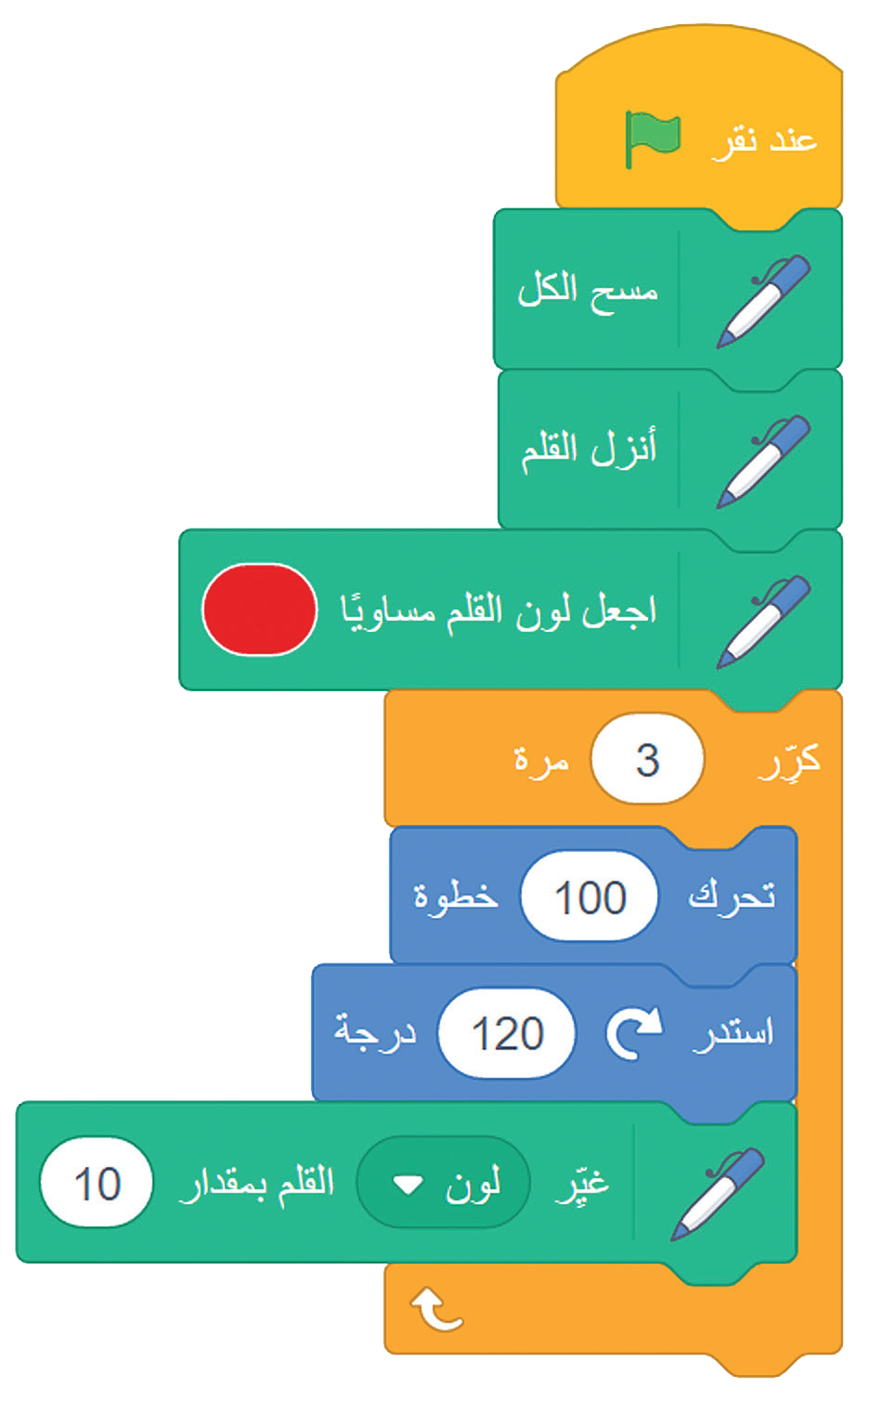
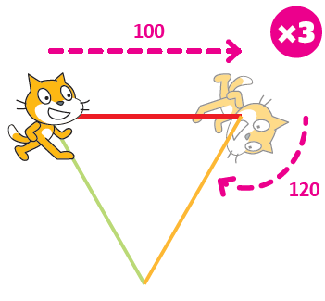
رسم الأشكال
شكل المثلث

Slide 21
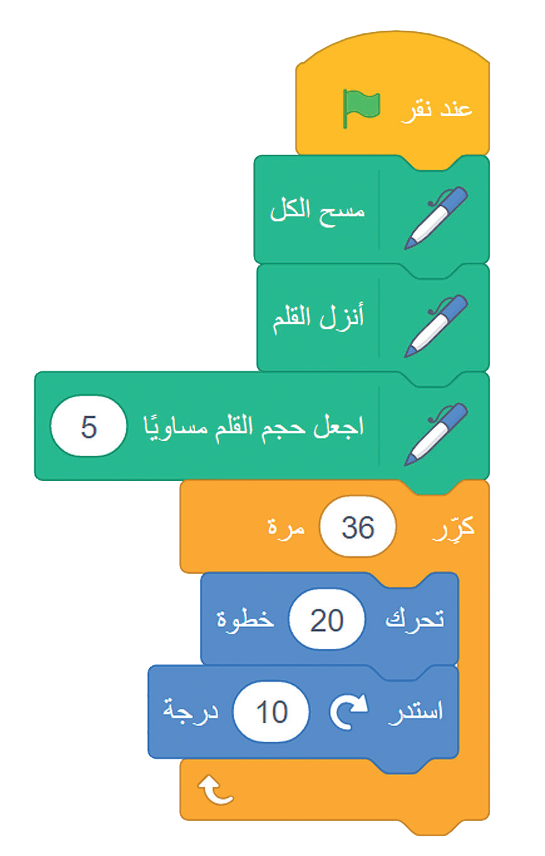
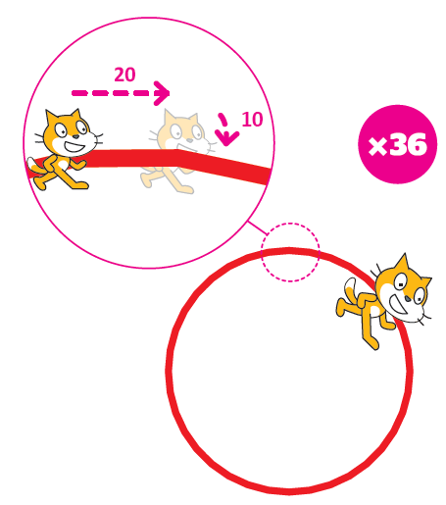
رسم الأشكال
الدائرة

Slide 22

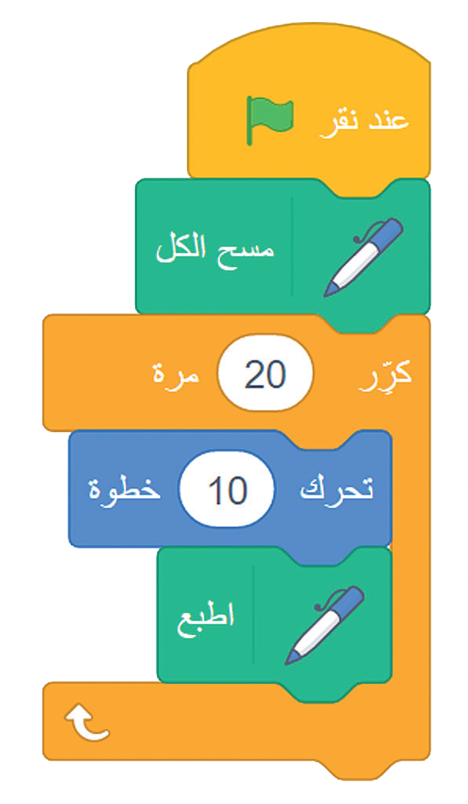
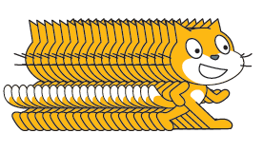
لبنة اطبع
عند استخدام هذه اللبنة ينشئ الكائن نسخة مشابهة.

Slide 23
تعرفنا على:

Slide 24
انتهى الدرس
شكرا للمتابعة..
عودة
للدروس

